Slide 1

CICLO II: Programación Básica en Java

Slide 2

Sesión 16:
Introducción a Java
Conexión a Base de Datos

Slide 3
Objetivos de la sesión
Al finalizar esta sesión estarás en capacidad de:
Definir y diseñar una base de datos relacional de más de una tabla con relaciones
Construir una base de datos en SQLite con varias relaciones
Manipular la gestión de información en la base de datos construida
Construir una aplicación constituida de varios métodos utilizando entorno gráfico que conecte a base de datos relacional y lleve a cabo operaciones sobre esta
Explicar los conceptos de pruebas de pruebas unitarias

Slide 4
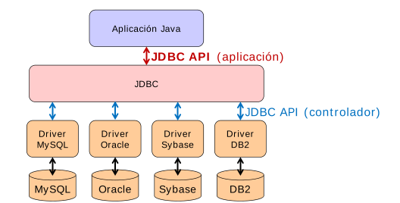
JDBC (Java Data Base Connection)

Slide 5
JDBC
La API de JDBC (Java Data Base Connection) permite acceder a bases de datos relacionales mediante SQL desde programas Java.
JDBC permite acceder de la misma forma a cualquier sistema gestor de bases de datos relacionales (Oracle, MySQL, etc.).
Las interfaces de JDBC están integradas en la API estándar de JSE:
Paquete java.sql
Paquete javax.sql
Se necesita adicionalmente un driver JDBC

Slide 6
Principales clases e interfaces de JDBC
java.sql.DriverManager
java.sql.Connection
java.sql.Statement
java.sql.ResultSet
java.sql.PreparedStatement
javax.sql.DataSource

Slide 7
Modelo Relacional
En el modelo relacional se utiliza un grupo de tablas para representar los datos y las relaciones entre ellos.
Llave primaria: La clave o llave primaria es un campo, o grupo de campos que identifica en forma única un registro. Ningún otro registro puede tener la llave primaria igual. Dicha llave se utiliza para distinguir un registro con el fin de que se pueda tener acceso a ellos, organizarlos y manipularlos.
Llaves foráneas: Es una limitación referencial entre dos tablas, se usa para hacer corresponder los campos llaves primarias definidos en otra tabla con el fin de preservar la integridad de los datos

Slide 8
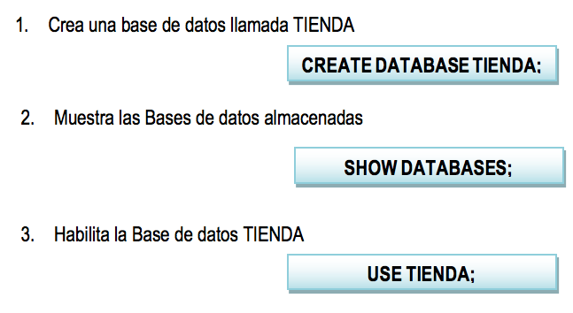
Ejemplo de modelo relacional

Slide 9
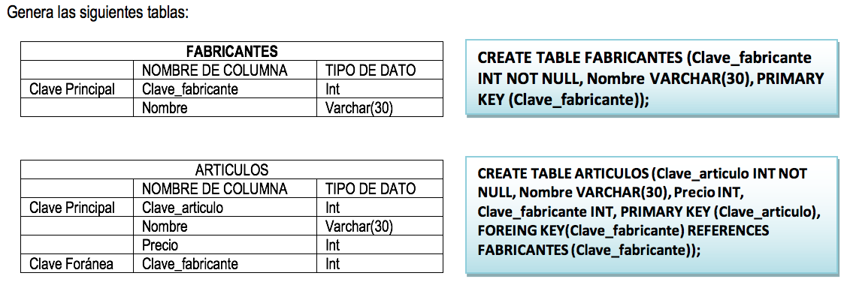
Ejemplo de modelo relacional
Generación de Tablas

Slide 10
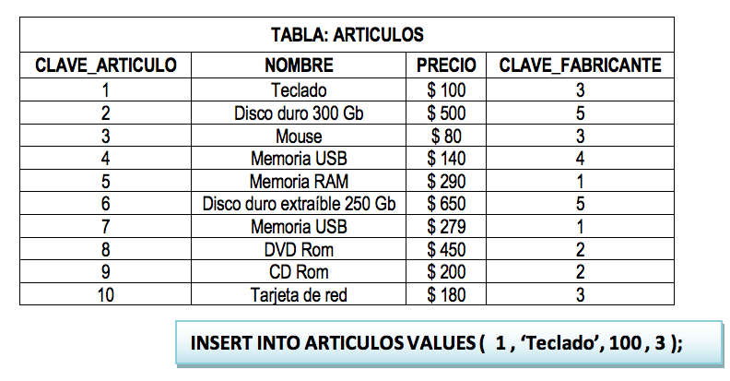
Ejemplo de modelo relacional Relación de datos

Slide 11
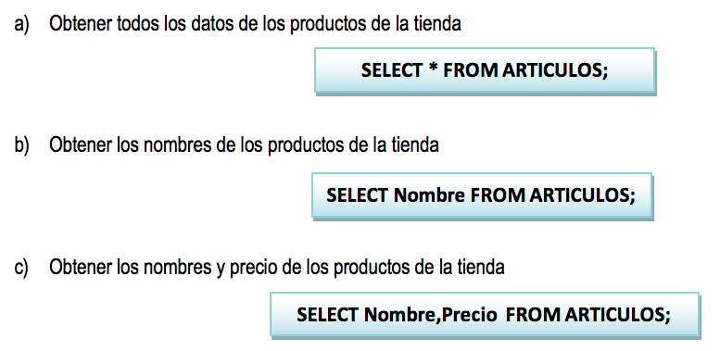
Ejemplo de modelo relacional

Slide 12
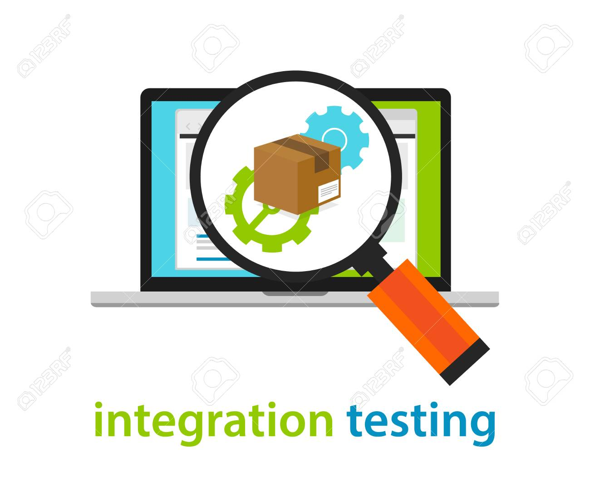
Pruebas Unitarias
Las pruebas unitarias o unit testing son una forma de comprobar que un fragmento de código funciona correctamente. Es un procedimiento más de los que se llevan a cabo dentro de una metodología ágil de trabajo.
Las pruebas unitarias consisten en aislar una parte del código y comprobar que funciona a la perfección. Son pequeños tests que validan el comportamiento de un objeto y la lógica.

Slide 13
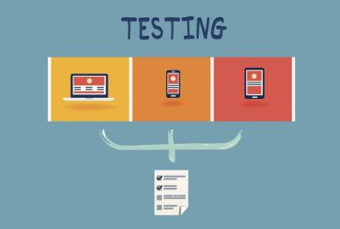
Pruebas Unitarias
Con ellas se detectan errores que, sin las pruebas unitarias, no se podrían detectar hasta fases más avanzadas como las pruebas de sistema, de integración e incluso en la beta.
Realizar pruebas unitarias con regularidad supone, al final, un ahorro de tiempo y dinero.
El unit testing suele realizarse durante la fase de desarrollo de aplicaciones de software o móviles.

Slide 14


